Slide 1
REPASO TEMAS DEL 1 AL 10

Slide 2
Respecto a la definición de Urgencias, señale lo correcto:
Situaciones sin riesgo vital inmediato, pero que pueden llegar a presentarlo en un breve período de tiempo si no se diagnostican y se tratan de forma precoz.
Situaciones sin riesgo vital en las que es importante un diagnóstico precoz desde el punto de vista epidemiológico para evitar la diseminación de una enfermedad en una colectividad.
Situaciones en las que la asistencia médica se limita a solventar problemas sociales o deficiencias de los niveles asistenciales previos.
Todas son correctas.

Slide 3
Respecto al triaje, señale la opción más correcta:
El triaje estructurado se lleva a cabo a partir de escalas validadas, útiles, relevantes y reproducibles.
Son ejemplos de triaje estructurado: Australian Triaje Scale, Manchester T.S., Sistema Español de Triaje y el Modelo Andorrano de Triaje.
El triaje estructurado está compuesto por 5 niveles de priorización.
Todas las opciones son correctas.

Slide 4
Respecto al MTS (Manchester), señale la relación incorrecta:
Color rojo, atención inmediata, tiempo máximo de atención 0 minutos.
Color amarillo, atención urgente, tiempo máximo de atención, 30 minutos.
Color naranja, atención muy urgente, tiempo máximo de atención 10 minutos.
Color verde, atención normal, tiempo máximo de atención 120 min.

Slide 5
Niveles de clasificación de la MTS
Número | Nombre | Color | Tiempo máximo
1 | Atención inmediata | Rojo | 0
2 | Muy urgente | Naranja | 10
3 | Urgente | Amarillo | 60
4 | Normal | Verde | 120
5 | No urgente | Azul | 240

Slide 6
Respecto al MTS (Manchester), señale lo incorrecto
La escala de clasificación de pacientes contempla 72 motivos posibles de consulta.
Cada motivo despliega unos discriminadores generales/específicos que se contestan con SI/NO.
Tras el flujo de discriminadores generales/específicos se clasifica el motivo de consulta en 5 niveles de prioridad.
Todo paciente debe pasar por triaje en menos de 10 minutos desde su llegada al SUH.

Slide 8
Entre las siguientes fases, cuál no forma parte del sistema SBAR:
Background (antecedentes).
Assessment (valoración).
Read-back (releer).
Recomendaciones.

Slide 9
Respecto al sistema de comunicación SBAR, señale la relación correcta:
Blackground, antecedentes: diagnóstico principal y antecedentes del paciente.
Situación: identificar unidad que inicia el traspaso, identificación del profesional, del paciente y motivo de traslado.
Assessment, valoración: describir el problema a través de signos y síntomas, tratamiento administrado y pruebas realizadas.
Todas son correctas.

Slide 10
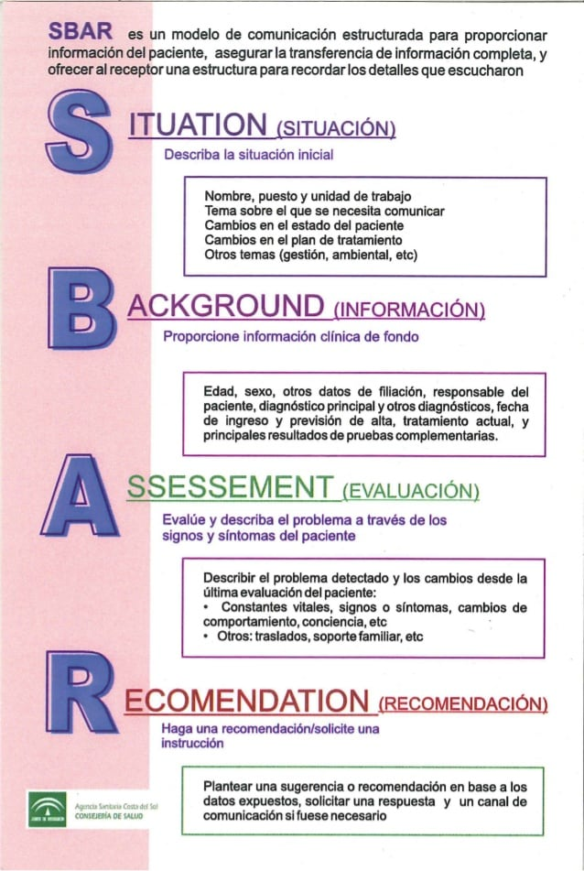
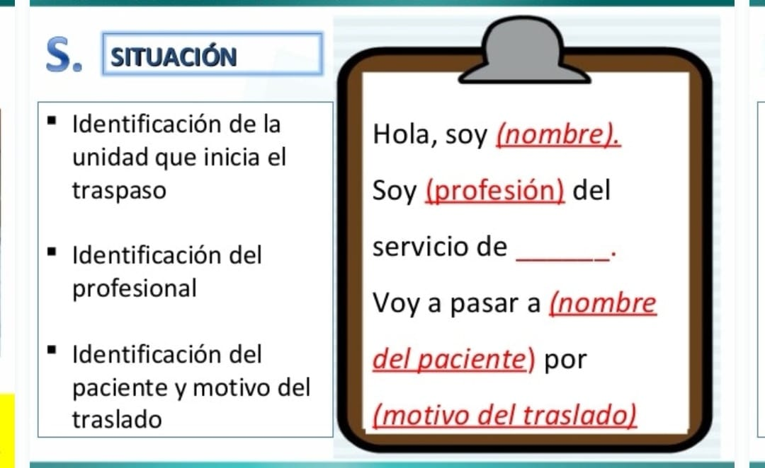
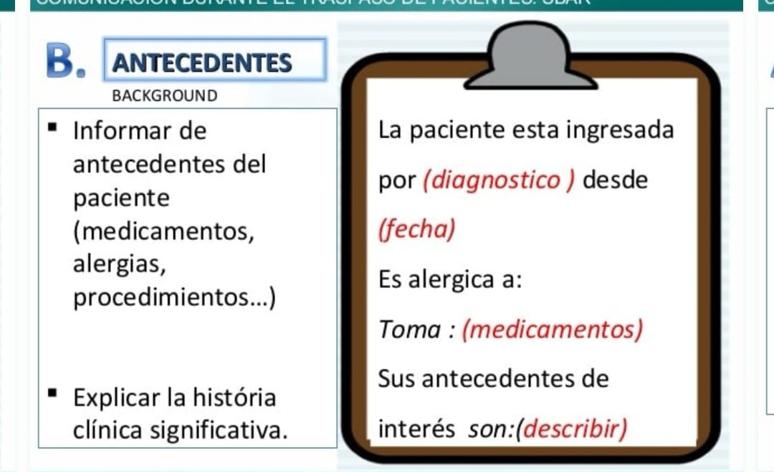

Slide 11
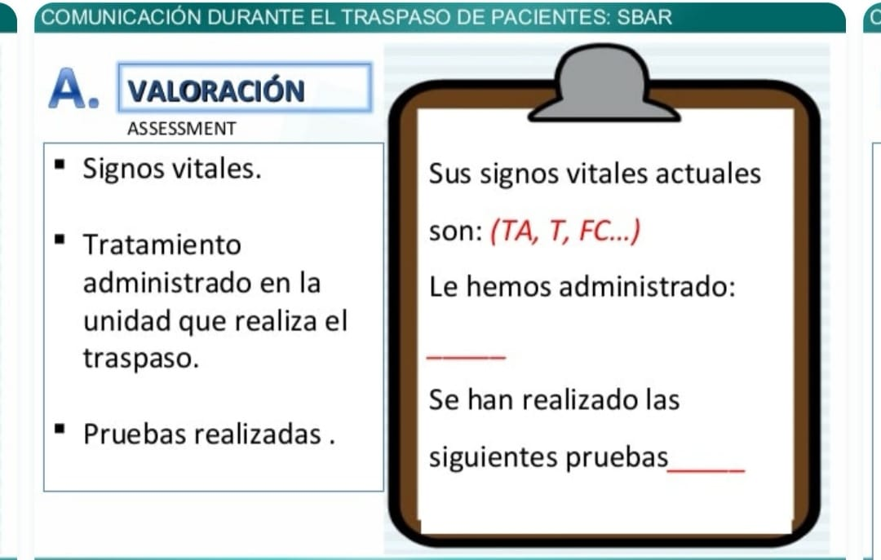
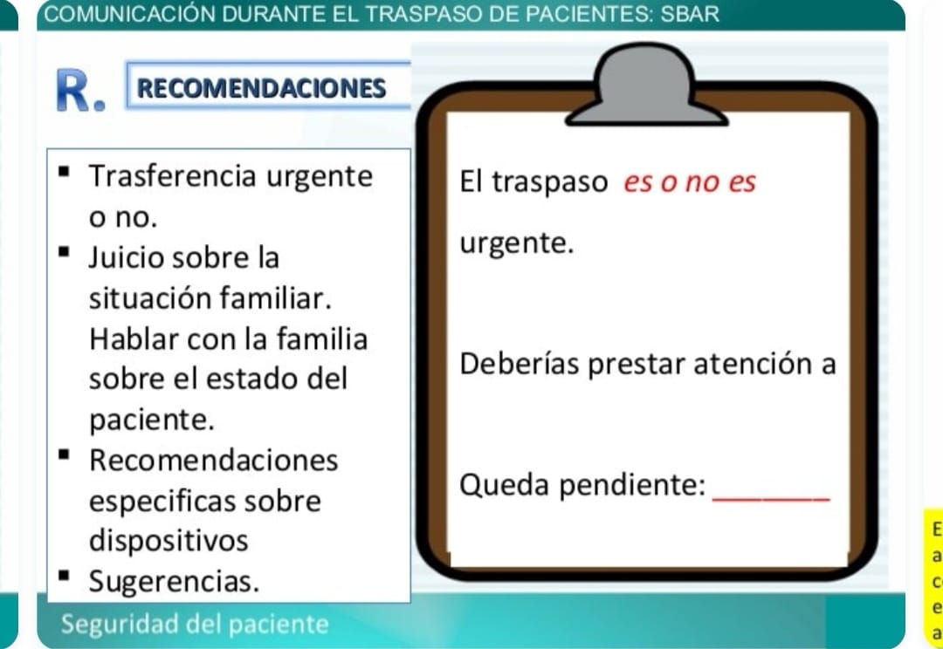

Slide 12
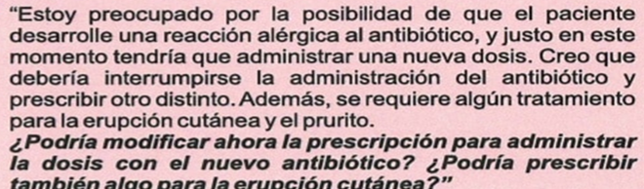
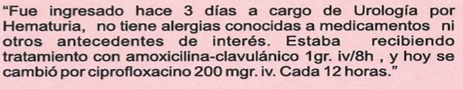
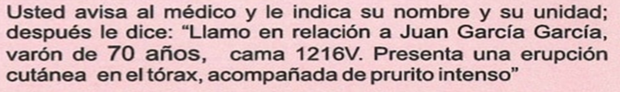
Asigne a cada situación la fase de SBAR correspondiente:
ASSESSMENT
RECOMENDACIÓN
BACKGROUND
SITUACIÓN

Slide 13
Asigne a cada situación la fase de SBAR correspondiente:
Desde hace 2h ha empezado a quejarse de dolor al pecho, pulso de 120 lpm, PA 128/54, está inquieto y le falta el aire por lo que le hemos subido la FiO2.
ASSESSMENT
Sospecho que pueda tener un evento cardiaco o un TEP, aconsejo que lo evalue de inmediato y mientras voy realizando un ECG. ¿Estás de acuerdo?
RECOMENDACIÓN
Soy Marga, enfermera de traumatología, llamo desde la planta para informarle del paciente de la 15-2, que tiene disnea y se queda de dolor torácico.
SITUACIÓN
Se le operó de una prótesis total de rodilla hace dos dias, no tiene alergias medicamentosas y hasta hoy ha estado con clexane a dosis profiláctica.
BACKGROUND

Slide 14
Asigne a cada situación la fase de SBAR correspondiente:
El paciente ingreso ayer tras ser intervenido de una HSA postraumática, destaca entre sus antecedentes personales ser HTA y no tener alergias medicamentosas. En tratamiento con Enalapril 5mg / 24h.
BACKGROUND
Creo que por su rápido deterioro puede que esté sufriendo un nuevo resangrado. (Otra opción de respuesta: “no sé lo que tiene pero me preocupa”). Sugiero…qué piensa si…qué puedo hacer…
RECOMENDACIÓN
Presenta una TA de 100/60, FC 100 lpm y SaO2 de 90% sin aporte de oxígeno. Un descenso del Glasgow de 15 a 10.
ASSESSMENT
Soy María, enfermera de la planta 4ª de M.Interna. Le informo del paciente Pedro García, de 70 años, presenta un deterioro de su estado clínico, está desorientado y disminución del nivel de conciencia.
SITUACIÓN

Slide 15
Respecto al «Derecho de información», deben de ser informados:
Al paciente.
A la persona autorizada por el paciente (autorización expresa o tácita, aunque preferiblemente por escrito).
Al paciente y a su representante (padres o tutor) en caso de incapacitados o menores de 16 años que no tengan la capacidad intelectual o emocional suficiente para comprender el alcance de la intervención.
Todas las opciones son correctas.

Slide 16
Respecto al derecho de información:
Deberá informar al paciente el médico responsable del paciente, que garantizará qu se da la información.
Deberán informar todos los profesionales que atiendan al paciente durante el proceso asistencial o le apliquen una técnica o un procedimiento concreto.
Se deberá informar al paciente y a su representante (padres o tutor legal) en el caso de incapacitados (legalmente o de hecho) y de menores hasta 18 años que no tengan la capacidad intelectual o emocional suficiente intelectual o emocional suficiente para comprender el alcance de la intervención.
La a) y b) son correctas.

Slide 17
DERECHO A LA INFORMACIÓN
A quién informar
AL PACIENTE, por ser la persona a la que se refieren los datos personales y de salud, aun en el caso de que se trate de menores de edad o incapacitados, a quienes se dará la información de modo adecuado a sus posibilidades de comprensión, adaptada a la edad y capacidad de la persona. A LA PERSONA AUTORIZADA POR EL PACIENTE, siempre que dicha autorización sea fehaciente (autorización expresa o tácita, aunque preferiblemente por escrito). AL PACIENTE Y A SU REPRESENTANTE (padres o tutor legal) en el caso de incapacitados (legalmente o de hecho) y de menores hasta 16 años que no tengan la capacidad intelectual o emocional suficiente para comprender el alcance de la intervención.
Quién debe informar
El MÉDICO RESPONSABLE DEL PACIENTE, que garantizará que se da la información. TODOS LOS PROFESIONALES QUE ATIENDAN AL PACIENTE DURANTE EL PROCESO ASISTENCIAL O LE APLIQUEN UNA TÉCNICA O UN PROCEDIMIENTO CONCRETO.

Slide 18
La información profesional-paciente será verbal, dejando siempre constancia escrita en la historia clínica. ¿En qué situaciones se dará además por escrito?
Intervención quirúrgica.
Procedimientos diagnósticos y terapéuticos invasivo.
Procedimientos que impliquen riesgos e inconvenientes.
En todas las anteriores situaciones, deberá darse la información por escrito.

Slide 19
Todas son excepciones a la obligación de informar, excepto:
Estado de necesidad terapéutica o privilegio terapéutico.
Urgencia vital.
Deseo expreso de la familia para evitar disgustar al paciente.
Renuncia del paciente a recibir información.

Slide 20
EXCEPCIONES A LA OBLIGACIÓN DE INFORMAR
Estado de necesidad terapéutica o privilegio terapéutico (facultad del médico para actuar profesionalmente sin informar antes al paciente cuando por razones objetivas el conocimiento de su propia situación pueda perjudicar su salud). Dejar constancia razonada en la historia.
Urgencia vital. Se informará a la familia si es posible.
Renuncia del paciente a recibir información. Dejar constancia en la Historia.

Slide 21
El consentimiento informado se define en el artículo 3 de la Ley 41/2002, de 14 de noviembre, básica reguladora de la autonomía del paciente y de derechos y obligaciones en materia de información y documentación clínica como:
La conformidad libre del paciente para que tenga lugar una actuación que afecta a su salud.
La conformidad libre, voluntaria y consciente de un paciente para que tenga lugar una actuación que afecta a su salud.
La conformidad libre, voluntaria y consciente de un paciente y/o familiares para un actuación que afecte a su salud.
La conformidad libre, voluntaria y consciente de un paciente manifestada en el pleno uso de sus facultades después de recibir la información adecuada, para que tenga lugar una actuación que afecta a su salud.

Slide 22
Señalar la respuesta falsa sobre el consentimiento informado:
Esta respuesta es falsa porque todo paciente o usuario tiene derecho a ser advertido sobre la posibilidad de utilizar los procedimientos de pronóstico, diagnóstico y terapéuticos que se le apliquen en un proyecto docente o de investigación, acuda al tipo de centro que acuda, y que en ningún caso podrá comportar riesgo adicional para su salud.
El consentimiento será verbal por regla general. Sin embargo, se prestará por escrito en los casos siguientes: intervención quirúrgica, procedimientos diagnósticos y terapéuticos invasores y, en general, aplicación de procedimientos que suponen riesgos o inconvenientes de notoria y previsible repercusión negativa sobre la salud del paciente.
El consentimiento escrito del paciente será necesario para cada una de las actuaciones especificadas en el punto anterior de este artículo, dejando a salvo la posibilidad de incorporar anejos y otros datos de carácter general, y tendrá información suficiente sobre el procedimiento de aplicación y sobre sus riesgos.
El paciente o usuario no será advertido sobre la posibilidad de utilizar los procedimientos de pronóstico, diagnóstico y terapéuticos que se le apliquen en un proyecto docente o de investigación, que en ningún caso podrá comportar riesgo adicional para su salud, si acude a un centro de atención médica docente.
El paciente puede revocar libremente por escrito su consentimiento en cualquier momento.

Slide 23
Respecto al consentimiento informado, debe prestarlo:
El paciente mayor de 16 años o menor emancipado.
El representante legal a partir de los 12 años, cuando no sea capaz ni intelectual ni emocionalmente de comprender el alcance de la intervención, aunque el menor debe ser informado y escuchado.
El menor de edad si es capaz intelectual y emocionalmente, siempre a juicio del facultativo.
Todas las opciones son correctas.

Slide 24
Menores de edad maduros, > 16 años, menores emancipados, no pueden prestar su consentimiento:
Situaciones de grave riesgo para la salud o vida del pac.
Participación en ensayos clínicos.
Técnicas de reproducción asistida.
Interrupción voluntaria del embarazo.
Donación de órganos.
Documento voluntades anticipadas.

Slide 25
Respecto al ingreso involuntario urgente, señale lo correcto:
Existe riesgo para la VIDA del paciente, integridad física o para terceras personas.
24h para comunicarlo al juez.
72h para que el juez lo ratifique.
Todas las opciones son correctas.

Slide 26
Son factores que aumentan el riesgo de suicidio, excepto:
Antecedentes de intentos de suicidio.
Ideas de culpa.
Antecedentes familiares de suicidio.
Duelo agudo.

Slide 27
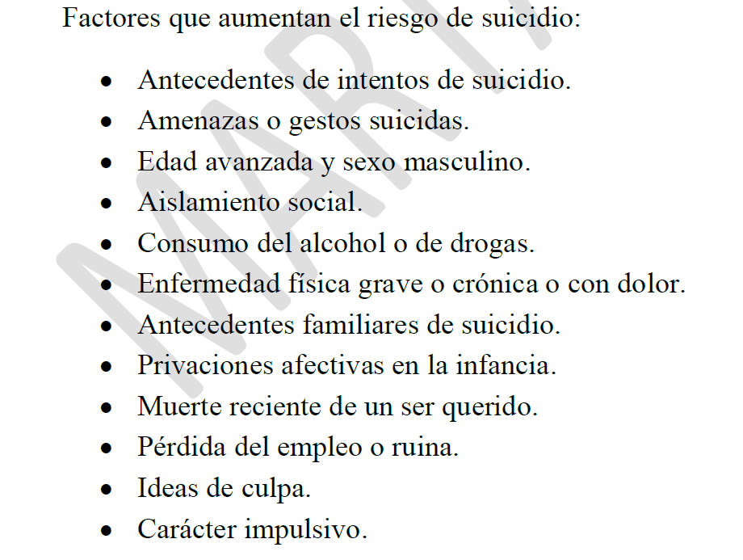

Slide 28
En cuanto a la eficacia del documento de “expresión anticipada de voluntades” , señale la respuesta INCORRECTA:
Este documento produce efecto únicamente, en los casos en los que el otorgante se encuentre en situación que no pueda expresar su voluntad.
No se tendrá en cuenta las instrucciones contenidas en el documento, si el interesado emite un consentimiento informado que contraria, exceptúa o matiza, las citadas instrucciones en una determinada actuación sanitaria.
En caso de que la situación clínica no sea la prevista y no se corresponda con los supuestos manifestados al firmar el documento, sus instrucciones no se podrían tener en cuenta.
El documento podría incluir instrucciones que pongan en conflicto la buena práctica clínica, la ética profesional o la mejor evidencia científica disponible.

Slide 29
En relación a la “expresión anticipada de voluntades”, señale la incorrecta:
Debe formalizarse por escrito y mediante alguno de los siguientes procedimientos:
Ante notario.
Ante tres testigos mayores de edad y con plena capacidad de obrar, de los cuales dos, como mínimo, no deben tener relación de parentesco hasta el segundo grado ni estar vinculados por relación matrimonial, de hecho o patrimonial con el otorgante.
Es un documento emitido por una persona en el cual se expresan unas instrucciones sobre sus objetivos vitales, valores personales y actuaciones médicas que deberán ser respetadas cuando no le permitan expresar personalmente su voluntad.
Debe formalizarse por escrito ante Notario y ante dos testigos mayores de edad y con plena capacidad de obrar.
Se podrá hacer constar la decisión a la donación total o parcial de sus órganos sin requerir autorización para la extracción o utilización de los órganos donados.
Está recogida en el título IV de la Ley 3/2005, de 8 de Julio, de información sanitaria y autonomía del paciente.

Slide 30
En relación a las diferencias entre catástrofe y accidente de múltiples víctimas (AMV), señala lo incorrecto:
En el AMV se desborda la capacidad asistencial muchos más que en la catástrofe.
En el AMV se activan los recursos propios no operativos y en la catástrofe se precisan recursos externos.
El AMV suele durar horas mientras que la catástrofe suele durar días o una semana.
El AMV no comporta disfunción ni inoperatividad de infraestructuras y servicios básicos mientras que la catástrofe si.

Slide 31
Son variables del New Trauma Score todas excepto:
Frecuencia respiratoria.
Presión arterial sistólica.
Escala de glasgow.
Sat O2.

Slide 32
¿Qué variables emplea el START para clasificar los pacientes?
Deambulación, FR, pulso radial y respuesta neurológica.
Deambulación, FR, relleno capilar y nivel de respuesta.
FR, relleno capilar, pulso y nivel de respuesta.
Las opciones a) y b) son correctas.

Slide 33
Clasifica los siguientes pacientes según el sistema triaje START:
Paciente que entra en camilla con respiración espontánea y FR 45 rpm.
Niño que entra por la puerta andando pero asustado.
Paciente que entra en camilla, respiración espontánea a 25 rpm, buen relleno capilar y no obedece a ordenes.
Paciente en camilla, no respira y al abrir vía aérea se detecta respiración espontánea.
Paciente embarazada que entra en camilla, respiración espontánea a 15 rpm, buen relleno capilar y obedece a órdenes.

Slide 34
Ante un politraumatizado, imposible de auscultar por ambiente muy ruidoso, con vía aérea permeable, dificultad respiratoria, no IY, sólo pulso carotídeo y traumatismo torácico importante sin heridas significativas en piel, sospecharemos en primer lugar:
NEUMOTÓRAX A TENSIÓN.
TAPONAMIENTO CARDIACO.
HEMOTÓRAX MASIVO.
NINGUNA ES CORRECTA.

Slide 37
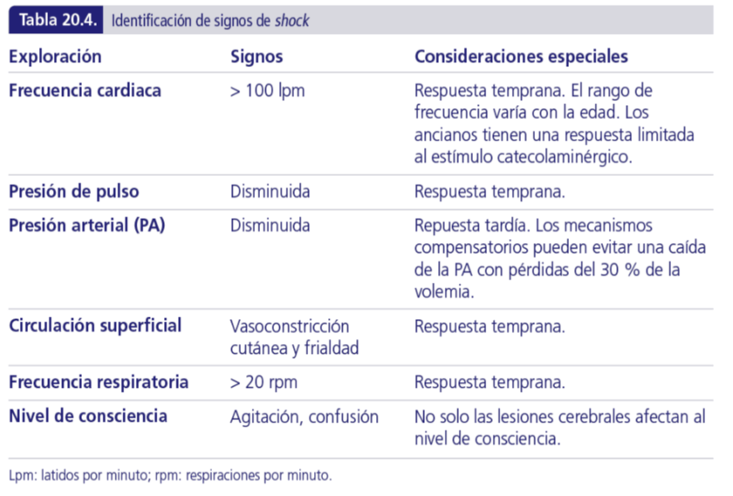
Predictores hemorragia/transfusión masiva:
INDICE DE SHOCK = FC / TAS. (0,5 – 0,7)
INDICE SHOCK modif. = FC / TAM
INDICE de ROPE = FC / PP (TAs – TAd). (≥ 3)
ABC (≥ 2) TAS ≤ 90 mmHg (0=no, 1=sí). FC ≥ 120 lpm (0=no, 1=sí). Mecanismo penetrante (0=no, 1=sí). Visualización de líquido libre en eco-Fast (0=no, 1=sí).

Slide 38
Respecto al niño politraumatizado, señale lo incorrecto:
Podremos retirar con total seguridad collarín cervical ante una Rx cervical normal y que cumpla los criterios NEXUS.
Un ITP < 8 indica trauma grave.
Por una mayor movilidad y elasticidad del raquis, los niños son más propensos a padecer un SCIWORA (lesión medular sin fx vertebral).
En el trauma torácico, la lesión más frecuente en niños es la contusión pulmonar.

Slide 39
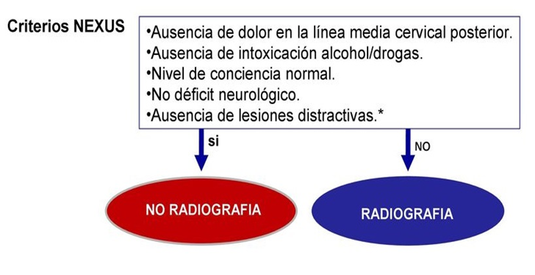
Señale cuál no es criterio LEXUS:
Ausencia de dolor en la columna cervical.
Ausencia de evidencia de hallarse bajo efecto de tóxicos.
Presencia de lesiones dolorosas que desvíen su atención y enmascaren un posible dolor en la región cervical.
Ausencia de déficit neurológico focal, ni motor ni sensitivo, en la exploración física.

Slide 40
Durante la asistencia a la transición del RNT en la sala de partos, los objetivos de Saturación son todos los siguientes, excepto:
Sat a los 3 minutos: 60-80%.
SatO2 a los 10 minutos 90-97%.
SatO2 a los 5 minutos: 85-90%
SatO2 a los 3 minutos: 70-80%.

Slide 41
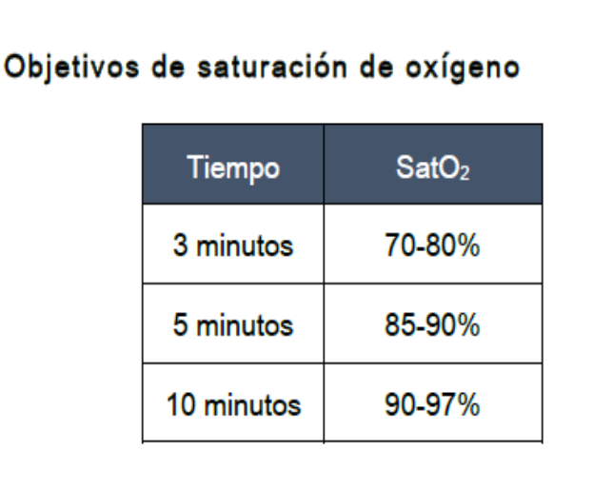
En base a qué dos variables se actúa durante la asistencia a la transición del RN en sala de partos?
FC y TA.
Respiración y FC.
Respuesta a estímulos y FC.
Ninguna de las anteriores variables se toma en cuenta a la hora de actuar..

Slide 42
Respecto a los fármacos empleados en el SVA pediátrico, señale lo incorrecto:
Adrenalina 0,01 mg/kg.
Amiodarona 5 mg/kg.
Atropina 0,02 mg/kg.
Adrenalina 0,01 ml/kg (1:1000).

Slide 43
Respecto al SVA adulto, señale lo incorrecto:
Un aumento del EtCO2 durante la RCP puede indicar que se ha producido una RCE, por lo que podemos interrumpir las compresiones.
Ante una TPSV la dosis de adenosina es 6-12-12mg.
Solo los operadores especializados deben utilizar la ecografía intraparada.
a pausa de las compresiones torácicas para la intubación traqueal debe ser < 5 segundos.

Slide 44
Para el diagnóstico de SHOCK se requiere unos hechos, indique cual no:
Hipotensión arterial.
Hipoperfusión tisular.
Taquicardia.
Disfunción orgánica.

Slide 45
Respecto al shock, indique la respuesta falsa:
El tipo de shock más frecuente es el shock´séptico.
En el shock distributivo suele haber vasoconstricción para llevar esa sangre a órganos principales.
El shock distributivo abarca el shock anafiláctico, séptico y neurogénico.
En el shock hipovolémico y en el cardiogénico habrá un descenso del GC.

Slide 46
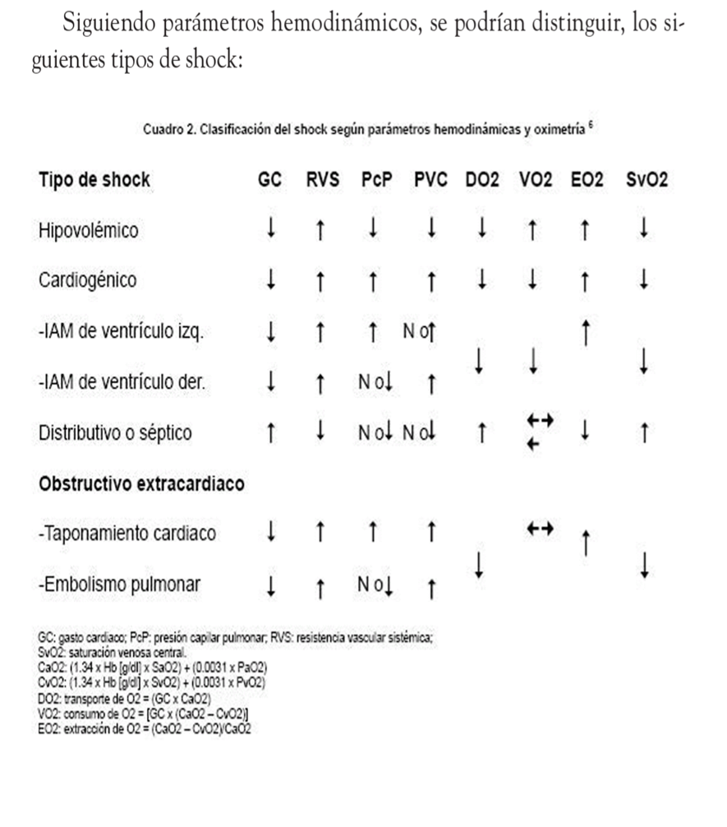

GC = Vs x FC
Vs = PRECARGA, POSGARGA y CONTRACTILIDAD

Slide 47
Todas son características del Shock en estadio I, compensado o pre-shock, excepto:
Taquicardia.
Hipotensión.
Vasoconstricción.
El tratamiento es efectivo en este estadío.

Slide 48
Estadio I, compensado, preshock | Estadio II, shock | Estadio III, shock irreversible y FMO.
Taquicardia. Vasoconstricción. ↑ Lactato leve o moderado. | NEURO (agit o ansiedad). CARDIO (TQ e hTA). Diaforesis, palidez Oliguria Acidosis metab (taquipnea) | FMO Muerta

Slide 49
¿Cuál es la amina indicada en el S.Séptico?
Dopamina.
Noradrenalina.
Adrenalina.
Dobutamina.

Slide 51
Indique qué opción recomienda «Sobrevivir a la sepsis 2021»
Control fuente < 6-12h.
ATB < 1h en Shock séptico presente.
ATB < 3H en sepsis posible sin SS.
Todas las opciones son recomendaciones de Sobrevivir a la sepsis.

Slide 52
NUEVAS RECOMENDACIONES «SOBREVIVIR A LA SEPSIS 2021»
CRISTALOIDES (30 ml/h en 3h) (Balanceados*).
Objetivo PAM ≥ 65 mmHg.
ATB amplio espectro y desescalar con la mejoría clínica (si dudas PCT). CICLOS CORTOS.
ATB < 1h en SS presente.
ATB < 3h en SEPSIS posible sin SS.
CONTROL FUENTE < 6-12h.
VASOACTIVOS: NA* (periférica si < 12-24h, pocos ef.adversos). Vasopresina – epinefrina – Dobutamina.
HIDROCORTISONA (200 mg/24h o 50 mg/6h)
  Si hidratación y vasoactivos no eficaz.
  NA > 0,25 mcg/kg/min (tras 4h de inicio).

Slide 53
Transfusión si HB < 7 (< 9 en cardiopatas, hipoxemia y hgia aguda).
VENTILACIÓN MECÁNICA:
  Vt bajo (5-6 ml/kg).
  PEEP alto.
  LÍMITE PRESIÓN MESETA 30 cmH2O.
  Maniobras reclutamiento o decúbito prono.
  Cabecera elevada 30-45º.
Glucemia > 180 mg/dl: Insulinoterapia.
Profilaxis ETEV.
Profilaxis úlcera de estrés.

Slide 54
NO RECOMENDADO en las nuevas guías:
  Inmunoglobulinas.
  Vit C.
  Bicarbonato (excepto si pH ≤ 7,2).

Slide 55
Del 7 al 10

Slide 56
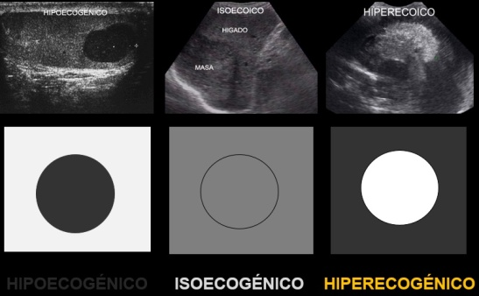
Con respecto a la imágenes en la ecografía básica, señale lo incorrecto:
Imágenes anecoicas o anecogénicas/imagen negra: medio sin interfases reflectantes. Estructuras con contenido líquido
Imágenes hipoecogénicas: medio con pocas interfases. Áreas de color gris oscuro (hígado).
Imágenes hiperecogénicas/gris claro-blanco: medio con interfases altamente reflectantes (hueso, calcio, aire).
Una imagen anecoica corresponde a estructuras con contenido líquido. Imagen negra.
Una imagen hiperecoica sale cuando el ultrasonido atraviesa un medio sin interfases reflectantes dando lugar a una imagen blanca.
Una imagen hipoecoica, es de color gris y se toma como referencia el hígado.
Una imagen hiperecoica lo dará el hueso, el calcio… y será una imagen blanca.

Slide 57
Son ejemplos de «artefactos» en la ecografía todos, excepto:
Cola de caballo.
Reverberación.
Imangen en espejo.
Sombra acústica.

Slide 58
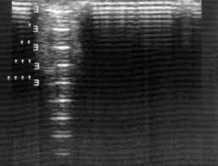
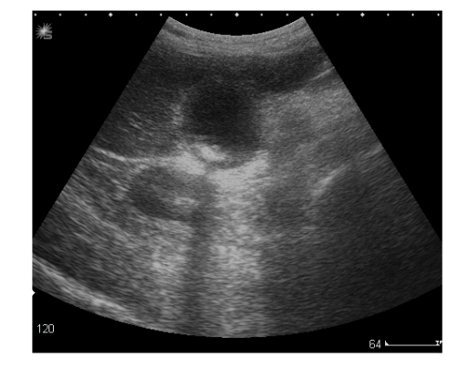
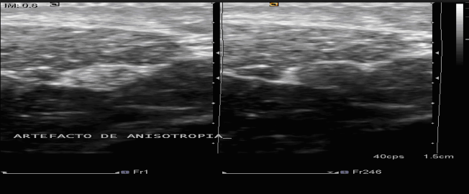
Sombra acústica: los ecos chocan con una interfase muy reflectante que no los deja pasar. Aparece una zona muy refringente (blanca) con una zona posterior hipoecogénica. (LITIASIS)
Refuerzo posterior: el ultrasonido atraviesa un medio sin interfases en su interior, no hay atenuación del sonido y llega a otro medio sólido produciendo aumento de la ecogenicidad por detrás (normal: vejiga; patológico: quiste).
Reverberación: el ultrasonido atraviesa una interfase que separa dos medios con muy diferente impedancia acústica (resistencia de un tejido al paso de ultrasonidos), y que se comporta como una superficie muy reflectante, como por ejemplo ocurre entre un sólido y un gas
Cola de cometa: se produce al chocar el haz de ultrasonidos con una interfase estrecha y muy ecogénica, como por ejemplo el diafragma o un fragmento de vidrio o de metal, generándose una imagen lineal periódica y de trayecto corto tras dicha interfase de bandas hiperecogénicas que van disminuyendo de intensidad y longitud según se alejan del transductor
Imagen en espejo: el gas refleja casi el 100% del sonido que llega, por lo que es el mejor espejo acústico del organismo. Se produce cuando hay una interfase tejido-gas, produciéndose una sombra acústica posterior.
Anisotropía: es un cambio del comportamiento reflectante en función del ángulo de incidencia del sonido (Tendón).
Imagen doble: debido a la refracción, pueden presentarse objetos reales en localización falsa.

Slide 59
Respecto al protocolo EFAST, señala lo correcto:
Se suele emplear una sonda convex de baja frecuencia.
Dirigida a localizar líquido libre en la cavidad peritoneal y saco pericárdico, así como descartar neumotórax en la cara anterior del tórax y/o derrame pleural.
Las áreas de exploración son: subxifoidea, perihepática, periesplénica, suprapúbica y torácica.
Todas las opciones son correctas.

Slide 60
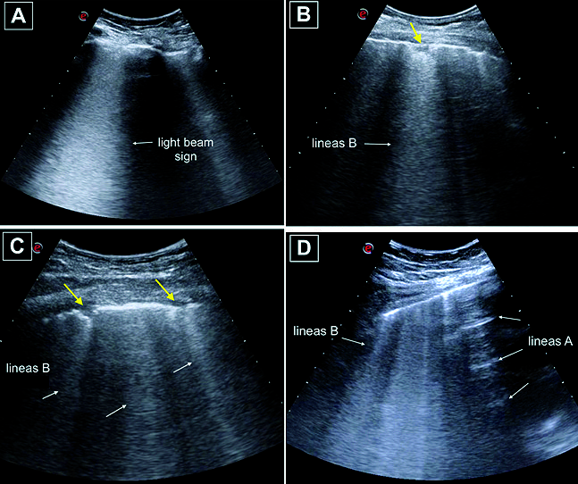
En relación a la ecografía pulmonar, señale lo incorrecto:
La posición de partida es colocando la sonda en un plano longitudinal en sentido cráneo-caudal, localizando dos costillas que servirán de guía para la identificación de la línea pleural.
En condiciones normales, se observará un movimiento de vaivén en la linea pleural (deslizamiento pleural o sliding) sincrónico a los movimientos respiratorios.
Líneas B: líneas horizontales hiperecoicas, paralelas y similares a la pleura que se repiten de forma equidistante reproduciendo la distancia que hay desde la superficie de la piel y esta. Su presencia confirma la existencia bajo la pleura de un parénquima donde predomina aire.
Líneas B: originadas en la pleura y perpendiculares a esta, son un tipo de imagen en cola de cometa, hiperecogénicas que llegan hasta el final de la pantalla, tendiendo a borrar las líneas A. Se consideran patológicas en número de 3 o más y aparecen cuando la proporción de aire-materia en el parénquima pulmonar se disbalancea lacia la materia (pudiendo esta ser líquido o sólido). Es típica su presencia en la insuficiencia cardiaca o las afectaciones intersticiales.
Líneas A

Slide 61
Indique que opción NO es signo ecográfico de neumotórax:
Punto pulmón.
Presencia de líneas B.
Signo de la «estratosfera» ó «código de barras» en modo M.
Ninguna de las opciones son signos visibles en un neumotórax.

Slide 62
Si al realizar a un paciente el test de Mallampati y visualizamos base de la úvula y paladar blando, estamos en un grado:
Grado I.
Grado II.
Grado III.
Grado IV.

Slide 63
¿Qué fármaco no se emplea en la fase de «premedicación» en la SRI?
Atropina.
Midazolam.
Fentanilo.
Lidocaína.
Reflejos a causa de la laringoscopia y el TET: Tos, arcadas. Simpáticos: aumento FC, TA y PIC. Parasimpáticos: broncoespasmo. Aumento metabolismo. FENTANILO: Disminuye respuesta simpática y fuerte analgésico. Depresión respiratoria e hipotensión (ojo en pacientes inestables). ATROPINA: En niños disminuye la respuesta vagal. En adultos si existe bradicardia. LIDOCAÍNA: Disminuye el aumento resistencia en vía aérea. Disminuye la PIC

Slide 64
Entre los siguientes relajantes musculares, señale cuál es un agente despolarizante:
Rocuronio.
Succinilcolina.
Atracurio.
Cisatracurio.

Slide 65
Se decide IOT en un paciente que presenta un shock cardiogénico, ¿qué inductor sería el más apropiado?
Midazolam.
Ketamina.
Etomidato.
Propofol.

Slide 66
…y si presentara un estatus asmático?
Midazolam.
Ketamina.
Etomidato.
Propofol.

Slide 67
… y si fuera un TCE grave estable hemodinámicamente?
Midazolam.
Ketamina.
Etomidato.
Propofol.

Slide 68
… y si fuera un TCE grave inestable hemodinámicamente?
Midazolam.
Ketamina.
Etomidato.
Propofol.
????

Slide 69
FÁRMACO | DOSIS | ACCIÓN | INDICACIONES | EF.2arios
Morfina | 0,05-0,2 mg/kg
Fentanilo | 1-2 mcg/kg |  | Inestabilidad | Trismus Aumento PIC Menos depresión respiratoria.
Midazolam | 0,1-0,4 mg/kg | Sedación Amnesia Anticonvulsivante HipoTA moderada | Convulsión Inestabilidad | Vasodilatación Depresión respiratoria
Propofol | 1-2 mg/kg (1%) | Depresión CV y ↓ contractilidad miocárdica. ↓ PIC | Estabilidad HD TCE (↓PIC) | HipoTa Dolor local ↓ PIC
Etomidato | 0,3 mg/kg | Disminuye síntesis cortisol. ↓ flujo cerebral y consumo oxígeno. | Inestabilidad TCE (↓PIC) | ↓ PIC Insuf.SRR
Ketamina | 0,5 - 2 mg/kg | Anestésico disociativo: pérdida conciencia, inmovilidad, amnesia y analgesia. Hipnosis disociativa, aumento PIC y ef.psiquiátricos que pueden reducirse con midazolam o propofol. + SN simpático: ↑ TA, ↑ FC y broncodilatación. | Broncoespasmo Inestabilidad HD. Analgesia No en TCE | ↑ PIC. ↑ TA. ↑ FC BRONCODILAT.
Succ. Colina | 1-1,5 mg/kg | Aumento presión intragástrica. | Contraindicaciones: Hipertermia maligna Enfermedad neuroms Ictus > 72h Rabdomiolisis Grandes quemados Hiperk+ severa | ↑PIC. Fasciculac. ↑ TA ↑ K+
Rocuronio | 0,6-1,2 mg/kg
Bridion (Antídoto rocuronio) | 4 mg/kg 16 mg/kg
Cisatracurio | 0,15 – 0,2 mg/kg

Slide 70


Slide 71
En relación con la definición de VAD, señale lo correcto:
“como aquella vía aérea en la que un anestesista entrenado experimenta dificultad para la IOT ”.
“como aquella vía aérea en la que un anestesista entrenado experimenta dificultad para la ventilación con mascarilla facial, dificultad para la IOT o ambas”.
la necesidad de tres o más intentos para la intubación de la tráquea o más de 10 minutos para conseguirla.
B) y c) son correctas.

Slide 72
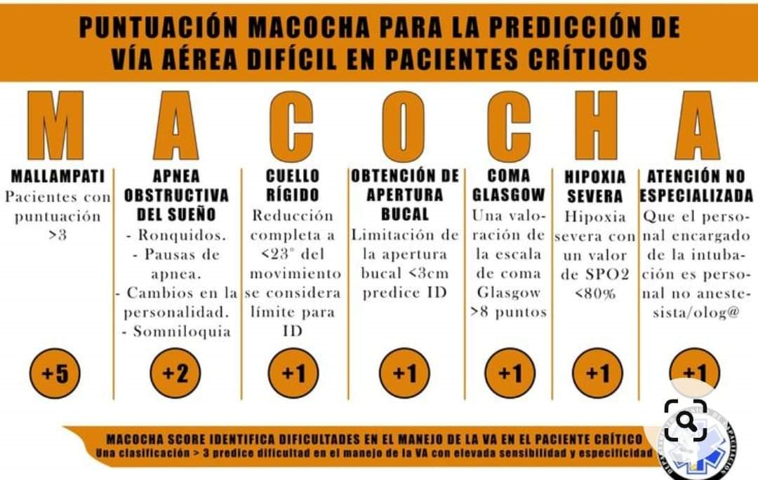
El test de LEMON valora la VAD en paciente traumatizado, señale lo incorrecto:
Look: examinar | Buscar lesión o trauma
Evaluar: regla 3:3:3 | Distancia interincisivos (<3 traveses de dedo). Distancia mentohiodea (<3 traveses de dedo) Distancia cartílago tiroides-suelo boca (<3 traveses de dedo).
Mouth: apertura boca | Mallampati ≥ 3
Obstrucción | Presencia de epiglotitis o abscesos amigdalinos.
Neck: movilidad cuello | Presencia de collarín, imposibilidad extensión cuello.
Un LEMON > 3 indica intubación difícil.
Distancia interincisivos (<3 traveses de dedo): 1 punto.
Mallampati < 3: 1 punto.
Presencia collarín: 1 punto.
>3

Slide 73
Ante un paciente con VMNI que presenta SatO2 90% y pCO2 35, deberíamos aumentar para mejorarlo:
La PEEP.
La VC.
FiO2.
La a) y la c) son correctas.

Slide 74
y si presenta SaO2 96% y pCO2 55…
La PEEP.
La VC.
Frecuencia respiratoria
La b) y la c) son correctas.
INTENCIÓN | PARAMETROS A MODIFICAR
QUEREMOS MEJORAR LA OXIGENACIÓN | FiO2. PEEP.
QUEREMOS MEJORAR LA VENTILACIÓN | VC. FR.

Slide 75
¿Cuál no es contraindicación de VMNI?
Inestabilidad hemodinámica.
Cirugía gástrica reciente.
Trauma torácico.
Mal manejo secreciones.

Slide 76
Son características de la terapia de alto flujo con cánulas nasales y humidificación, excepto:
50-60 lpm
Genera flujos eficaces de hasta 15-30 lpm.
FiO2 continua entre 21-100.
Humedad y calor (100% de humedad relativa, 44 mg H2O/L de humedad absoluta y 37ºC).
Efecto de presión positiva al final de las espiraciones.

Slide 77
Con respecto a la capnografía señala lo incorrecto:
La capnografía valora de forma completa la función respiratoria del paciente.
La aplicación clínica de la capnografía en los SEM más relevante y con mayor evidencia científica hasta la actualidad es la confirmación de la correcta colocación del TET, así como la detección precoz de la extubación accidental durante el traslado.
PaCO2 - EtCO2 = 2-5 mmHg. (Espacio muerto alveolar)
Una hipovolemia producirá un descenso de la EtCO2.
Capnografía + pulsioximetria.

Slide 78
Situaciones que disminuyen la EtCO2
Metabólicas | Perfusión | Ventilación
Hipotermia Relajantes ms | Descenso del gasto cardíaco (RCP). Disminución de la perfusión pulmonar (TEP, Taponamiento…). Hipovolemias severas súbitas (rotura aneurisma, rotura esplénica…). | Hiperventilación
Otras: Cetoacidosis diabética.
Situaciones que aumentan la EtCO2
Metabólicas | Perfusión | Ventilación
Hipertermia Aumento actividad muscular (temblor, convulsión…). Dolor | Aumento del gasto cardíaco (RCP) | EPOC hipercápnico Hipoventilación
Otras: Administración de bicarbonato. Liberación de torniquete.

Slide 80
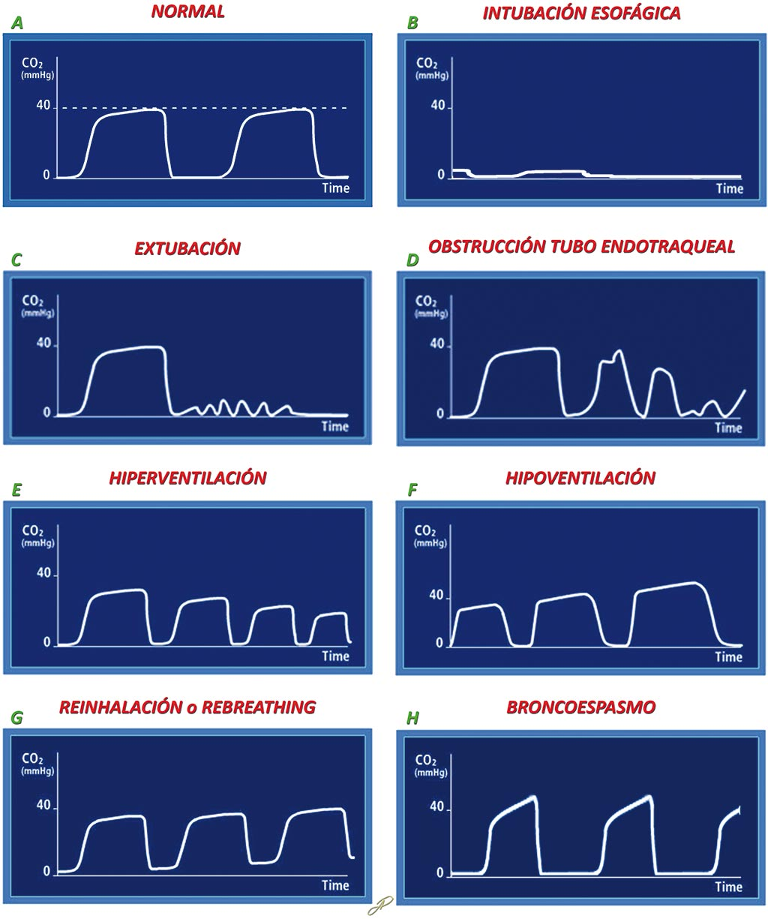
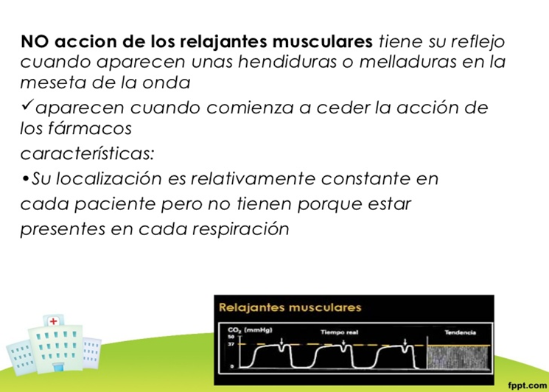

Slide 81
¿Cuál no es contraindicación de VMNI?
Inestabilidad hemodinámica.
Cirugía gástrica reciente.
Trauma torácico.
Mal manejo secreciones.

Slide 82
Con respecto a las alteraciones parciales de la conciencia, señale lo incorrecto:
SOMNOLENCIA: tendencia al sueño, respuesta adecuada a órdenes verbales simples y complejas, así como a estímulos dolorosos, pero al poco tiempo vuelve a su estado inicial.
OBNUBILACIÓN: respuesta a órdenes verbales simples y a estímulos dolorosos. No hay respuesta adecuada a órdenes verbales complejas.
CONFUSIÓN: alteración de las funciones mentales superiores principalmente ideación y asociación de ideas.
DELIRIUM: desconocimiento del mundo exterior, vivencia de la interior como global. Predominan las ilusiones y alucinaciones.
ESTUPOR: reducción del nivel de vigilia en la que el sujeto precisa de estímulos dolorosos para ser despertado, no responde a ningún tipo de orden verbal. Alteración global del contenido de conciencia, con reactividad conservada. ABRE LOS OJOS.
COMA: verdadero estado de inconciencia, alteración del contenido y la reactividad (vigilia). El paciente permanece con los ojos cerrados, el despertar no es posible ni con estímulos dolorosos y si se obtienen repuestas estas son inapropiadas; el contenido de la conciencia es inestimable.
SOMNOLENCIA: tendencia al sueño con respuesta adecuada a órdenes verbales simples y complejas, así como a estímulos dolorosos, pero al poco tiempo vuelve a su estado inicial.
OBNUBILACIÓN: respuesta a órdenes verbales complejas y a estímulos dolorosos.
DELIRIUM: desconocimiento del mundo exterior, vivencia de la interior como global. Predominan las ilusiones y alucinaciones.
COMA: verdadero estado de inconciencia, alteración del contenido y la reactividad (vigilia).

Slide 83
Son características del coma estructuras, todas excepto:
Diferencias entre el coma estructural y el metabólico
Estructural | Metabólico
Comienzo súbito | Comienzo progresivo
Profundo | Superficial
Constante o progresivo | Fluctuante
Focalidad, excepto: HSA. Trombosis de senos venosos. Hematoma subdural crónico. Meningitis. Vasculitis. | Ausencia de focalidad, excepto: Hipoglucemia. Hiponatremia. Encefalopatía hepática. Intoxicación barbitúrica.
Fondo de ojo patológico: Hemorragia subhialoidea. Edema de papila | Pupilas simétricas, pequeñas y reactivas (excepto bloqueo farmacológico).
Asimetría en la motilidad ocular. | Movimientos oculares errantes.
ROC y ROV patológicos. | ROC y ROV normales.
Otros patrones típicos. | Respiración rápida y profunda.
Asimetrías motoras. | Inquietud motora, temblores, mioclonías.
Asimetrías de tono muscular | Tono muscular normal o disminuido y simétrico.
Súbito.
Focalidad.
Respiración rápida y profunda.
Constante.

Slide 84
Son ejemplos de coma NO estructural:
Intoxicación por sedantes.
Hipernatremia.
Meningitis.
Todas son ejemplos de coma no estructural.

Slide 85
Paciente con TCE, abre los ojos cuando se le pregunta, localiza el estímulo doloroso y responde de manera confusa, tiene un Glasgow de:
12.
10
11.
13

Slide 86
Respecto a la respuesta pupilar frente a distintas lesiones, señale lo correcto:
Una lesión diencefálica presente pupilas mioticas.
Una lesión protuberancial presenta pupilas puntiformes.
Una lesión mesencefálica presenta pupilas medias no reactivas.
Todas las opciones son correctas.

Slide 87
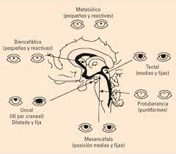
PUPILAS
 | Tipo | Indica | Se observa en
 | Miótica reactiva | Lesión diencefálica | Coma metabólico. Lesión hemisférica bilatera. HERNIACIÓN INICIAL
 | Medias no reactivas | Lesión mesencéfalo | Intoxicación barbitúricos, succinilcolina o glutetimida. HERNIACIÓN ESTABLECIDA. Hipotermia. Hipotensión.
 | Puntiformes reactivas | Lesión protuberancial | Hemorragia protuberancial. Opiaceos.
 | Midriasis unilateral arreactiva | Lesión III par | Herniación uncal transtentorial
 | Midriasis bilateral arreactiva | Lesión mesencéfalo | HERNIACIÓN FASE FINAL Intoxicación anticolinérgicos, cocaína y anfetaminas. Uso de simpaticomiméticos. Anoxia cerebral grave.
 | Miótica unilateral reactiva | Lesión hipotalámica Lesión simpática cervical | Herniación transtentorial.
MIOSIS
MIótica - DIencefálica
MEdias - MEsencéfalo
MEDIAS
REFLEJO A LA LUZ NORMAL
+
REFLEJO CILIOESPINAL (midriasis tras estimulo doloroso)
=
TRONCO INDEMNE
Puntiforme - Protuberancial
IIIidriasis Uni – III par
MIDRIASIS
MIótica – Hipotálamo – SImpática c.
MIDRIASIS y MEDIAS = ARREACTIVAS.

Slide 88
Respecto al examen físico neurológico, señale lo incorrecto:
En las lesiones de tronco, los ROC y ROV estarán alterados.
En lesiones hemisféricas habrá mirada conjugada ipsilateral.
En lesiones protuberanciales la mirada conjugada será ipsilateral a la hemiparesia e ipsilateral a la lesión.
En lesión bulbar la respiración típica será la «atáxica de biot».

Slide 89
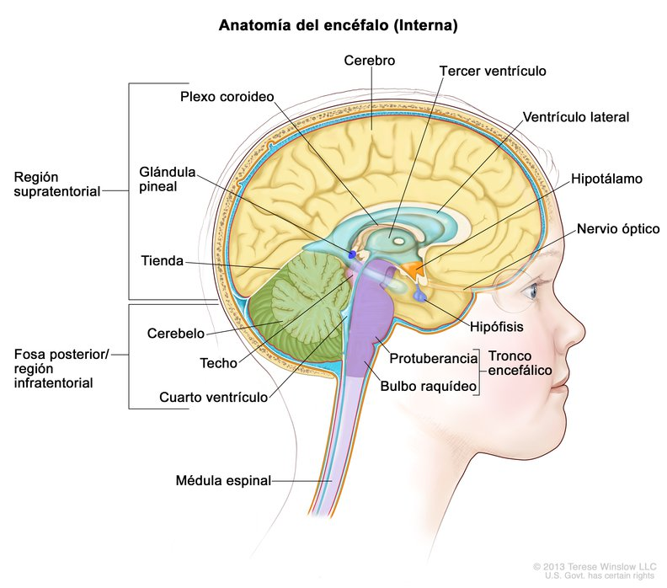
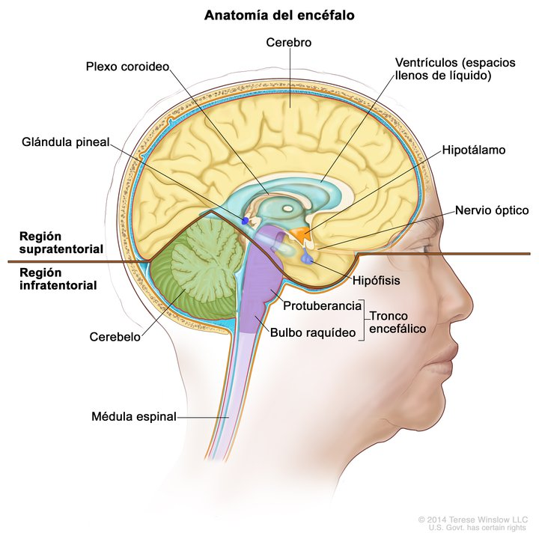
PATRÓN RESPIRATORIO
 | Tipo | Indica | Se observa en
 | Taquipnea | Estímulo centro respiratorio | CAD, coma hepático, shock séptico
 | Bradipnea | Depresión centro respiratorio | Coma enólico, barbitúrico, hipercapnia, opiáceos o CO.
 | Kussmaul | Lesión de tronco alto. Acidosis metabólica | Coma diabético o urémico.
 | Cheyne-Stokes | Lesión SUPRATENTORIAL extensa Lesión diencefálica Disfunción hemisférica bilateral difusa. | Inicio herniación. Coma vascular, tóxico o metabólico.
 | Apnea postHIPERventilación.
 | Hipervetilación central | Lesión MESENCÉFALO-PROTUBERANCIAL | Herniación, infarto mesencéfalo, HTIC.
 | Apnéustica | Lesión PROTUBERANCIAL-BULBAR Comas metabólicos | Oclusión tronco-basilar.
 | En salvas ó en cúmulos
 | Atáxica de Biot | Lesión Bulbar | Patología fosa poterior

Slide 90
Respecto al ACVA, señale lo incorrecto:
El tipo más frecuente es el ACV hemorrágico 2ario a HTA.
La escala ABCD nos sirve para predecir riesgo de ACV en las primeras 48h tras un AIT.
La FA es la causa más frecuente de ACV isquémico embólico.
La ateromatosis es la causa más frecuente de Ictus isquémico.

Slide 91
Respecto los síndromes vasculares, señale lo incorrecto:
TACI: infarto total de la circulación anterior. | DISFUNCIÓN CORTICAL (afasias, discalculia, alteración visuoespacial). HEMIANOPSIA HOMÓNIMA. DÉFICIT MOTOR y/o SENSITIVO en al menos dos regiones. | Territorio superficial y profundo de ACM +/ ACA.
En caso de afectación de ACM dará un ACV tipo TACI con disfunción cortical, hemianopsia homónima y déficit motor y/o sensitivo.
En la afectación de la ACA habrá hemiparesia crural contralateral.
En la afectación de la ACA habrá hemianopsia homónima contralateral.
En afectación del territorio vértebro-basilar será caracterísitos los sdr cruzados.
ACA | ACM | ACP
Hemiparesia CRURAL contralateral SIN HEMIANOPSIA | Hemiparesia FACIOBRAQUIAL contralateral HEMIANOPSIA HOMÓNIMA contralateral | SIN HEMIPARESIA HEMIANOPSIA HOMÓNIMA contralateral y RESPETO MACULAR

Slide 92
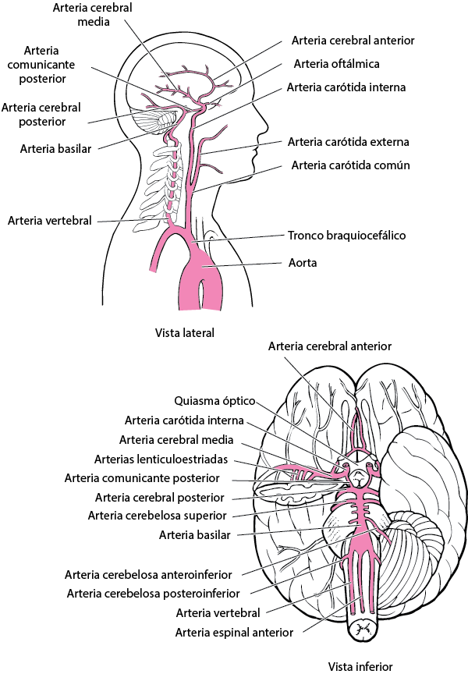
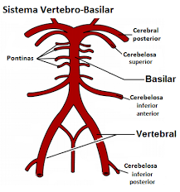
SISTEMA VERTEBRO-BASILAR
POCI: infarto de la circulación posterior. | Parálisis de pares craneales, alteraciones oculomotoras, síndrome cerebeloso, hemianopsia homónima aislada, déficti motor o sensitivo. | Territorio vertebrobasilar
«SÍNDROMES CRUZADOS» | HEMIPARESIA o HEMIHIPOESTESIA CONTRALATERAL. Afectación IPSILATERAL PAR CRANEAL: I y II: no llegan a tronco III y IV: mesencéfalo. V-VI-VII-VIII: protuberancia. IX-X-XI-XII: bulbo.
Sdr cerebeloso | ATAXIA
HEMIANOPSIA HOMÓNIMA AISLADA
TROCOENCÉFALO
CEREBELO
CEREBRO POSTERIOR

Slide 93
Son infartos lacunares:
Ictus motor puro.
Disartria-mano torpe.
Ataxia hemiparesia.
Todas las opciones son infartos lacunares.

Slide 94
INFARTOS LACUNARES
LACI: infarto lacunar | Síndrome motor puro. Síndrome sensitivo puro. Síndrome sensitivo-motor. Ataxia-hemiparesia. Disartria-mano torpe. | Arterias perforantes.
< 1,5 cm SUBCORTICALES FRCV : HTA*

Slide 95
Señale los criterios de activación del CÓDIGO ICTUS en EXTREMADURA:
Déficit neurológico focal agudo objetivable (SIN LÍMITE DE EDAD).
De menos de 8h de evolución (los ictus de más de 8h de evolución serán trasladados lo antes posible al centro hospitalario que corresponda sin activar el Código Ictus).
Ictus con hora de inicio desconocida o Ictus del despertar.
Todas las opciones son criterios de activación.

Slide 96
Son criterios de exclusión del CODICTEX:
Demencia moderada o grave conocida.
Ictus de despertar.
Enfermedad terminal.
A) y c) son correctas.

Slide 97
ACTIVACIÓN CÓDIGO ICTUS
Déficit neurológico focal agudo objetivable (SIN LÍMITE DE EDAD).
De menos de 8h de evolución (los ictus de más de 8h de evolución serán trasladados lo antes posible al centro hospitalario que corresponda sin activar el Código Ictus).
Ictus con hora de inicio desconocida o Ictus del despertar.
CRITERIOS DE EXCLUSIÓN:
Demencia moderada o grave conocida.
Enfermedad terminal.

Slide 98
Respecto a la valoración de un Ictus, señale lo correcto:
Un Rankim > 2 contraindica trombolisis y trombectomia.
Un NIHSS > 25 contraindica fibrinolisis.
RACE ≥ 5 alta probabilidad de afectación gran vaso.
Todas son correctas.

Slide 99
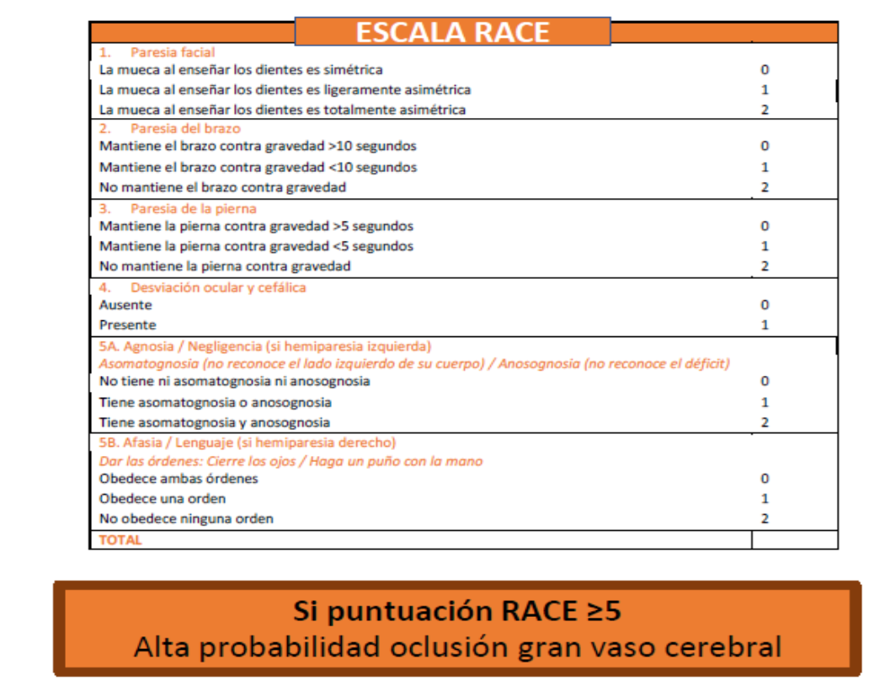
Paciente con paresia facial ligeramente asimétrica, mantiene brazo izdo contra gravedad < 10 seg y pierna < 5 seg, desviación ocular ausente, no reconoce su brazo ni su déficit, presenta un RACE de:
3
4
5
Ninguna es correcta.

Slide 100
COMO NORMA GENERAL…
< 4,5h SIN contraindicación: TROMBOLISIS +/- TROMBECTOMIA.
4,5h – 6h: tto endovascular 1ario tras técnicas de neuroimagen.
6-8h: tto tardío endovascular ? Tras técnias neuroimagen avanzada.
Ictus del despertar u hora inicio desconocida: técnicas de neuroimagen de viabilidad de parénquima y oclusión arterial → tratamiento endovascular 1ario o 2ario.

Slide 101
Respecto al Estatus Epiléptico, señala lo incorrecto:
Representa un 10% de las crisis epilépticas urgentes con un 20% de mortalidad.
Cuando la crisis alcanza un t1 genera alteraciones estructurales y daño irreversible.
En un t1 fracasa los mecanismos de terminación de la crisis.
Un t1 supera los 5 min en un EE convulsivo y los 10 min en EE focal.

Slide 102
ESTADO EPILÉPTICO (20%)
Fallo de los mecanismos de terminación/inicio de la crisis provocando una duración excesiva (t1) pudiendo ocasionar alteraciones estructurales y déficit irreversible (t2).
T1: a partir de los 5 min en EEC, 10 min en EEF con alt.conciencia y 10-15 min en EEF sin alt conciencia o estatus de ausencia.
T2: a partir de 30 min en EEC, 60 min EEF con alt conciencia y sin consenso para EEF sin alt conciencia.
Mortalidad 10%.

Slide 103
Respecto a las indicaciones de EEG, señale lo correcto:
Sospecha EE convulsivo o no convulsivo.
Coma de origen desconocido.
Encefalitis.
Todas son indicaciones de EEG urgente.

Slide 104
CRISIS EN ACÚMULOS
3 o más crisis en 24h.
2 o más crisis en 6h.
2 o más crisis en 24h con recuperación completa entre ellas.
FRECUENCIA NO HABITUAL PARA EL PACIENTE

Slide 105
CE de ALTO RIESGO de EVOLUCIÓN A EE.
ESCALA DE ADAN
Lenguaje anormal | NO SI | 0 1
Desviación ocular | NO SI | 0 1
Automatismos | NO SI | 0 1
Número de crisis en 12h | 0-1 2 >2 | 0 1 2
 |  | (0-5)
Probable estado epiléptico (EE) (ADAN > 1)
PRIMERA CRISIS.
GESTANTES.
FIEBRE.
TCE.
COMORBILIDAD PSIQUIÁTRICA.
ABANDONO tto.
ESCALA STESS MODIFICADA (MSTESS): probabilidad muere al ingreso.
ADAN > 1: 80% probabilidad evolución a EE.
Escala RACESUR: probabilidad ef. Adverso a los 30 dias

Slide 106
TRATAMIENTO
T1: a partir de los 5 min en EEC, 10 min en EEF con alt.conciencia y 10-15 min en EEF sin alt conciencia o estatus de ausencia.
T2: a partir de 30 min en EEC, 60 min EEF con alt conciencia y sin consenso para EEF sin alt conciencia
15-20 min

